Slide 1
Презентация по курсовой работе МДК.04.01 Организация обслуживания гостей в процессе проживания на тему: Роль маркетинговой информации в формировании бренда
Выполнила студентка:
группа
Руководитель курсовой работы:

Slide 2
Актуальность темы «Роль маркетинговой информации в формировании бренда»
Актуальность темы «Роль маркетинговой информации в формировании бренда» обусловлена тем, что ее изучение и анализ поможет правильно создать и продвинуть бренд, а также выявить недостатки в уже существующих технологиях.

Slide 3
Объект и предмет курсовой работы
Объектом исследования в работе выступает гостиница "Intercontinental".
Предметом исследования является роль маркетинговой информации в формировании бренда "Intercontinental".

Slide 4
Цели и задачи курсовой работы
Целью курсовой работы является анализ роли маркетинговой информации в формировании бренда "Intercontinental".
Задачи исследования:
1. Рассмотреть теоретические аспекты влияния информации на формирование бренда.
2. Выполнить анализ бренда «Intercontinental».
3. Разработать рекомендации по использованию информации в процессе формирования бренда "Intercontinental".

Slide 5
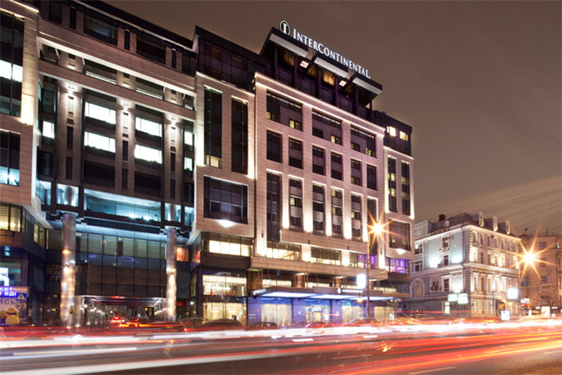
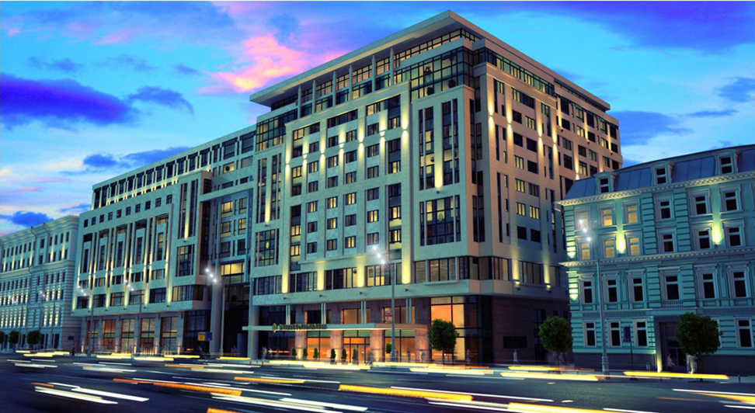
Характеристика средства размещения
Гостиница InterContinental Moscow Tverskaya располагается по адресу Москва, улица Тверская, дом 22, всего в 500 метрах от четырех станций метро. Гостиница Intercontinental Moscow Tverskaya имеет 5 звёзд.

Slide 6
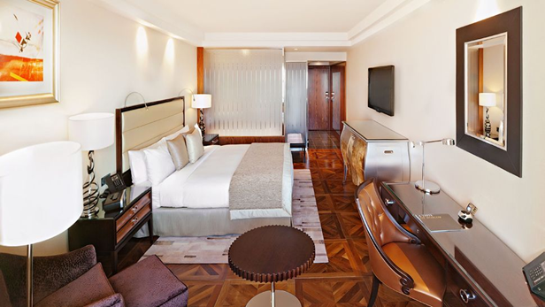
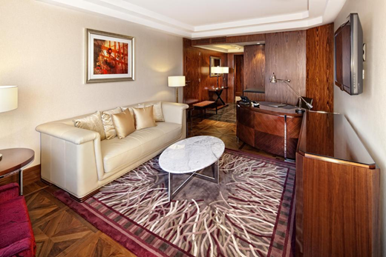
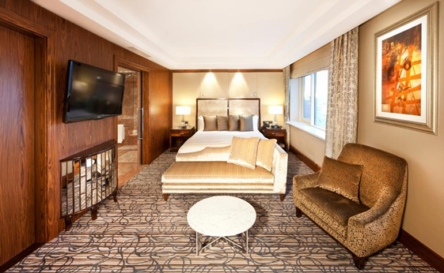
Номерной фонд гостиницы «Intercontinental»
Номерной фонд гостиницы «Intercontinental» представлен 203 номерами.
Deluxe Room
Junior Suite
Executive Suite

Slide 7
Ценовая характеристика гостиницы «Intercontinental»
Категория | Количество номеров | Стоимость, руб./сут
DELUXE | 184 | 28 500
JUNIOR SUITE | 8 | 53 000
EXECUTIVE SUITE | 8 | 74 000
SUITE | 3 | (для VIP гостей)

Slide 8
Услуги гостиницы «Intercontinental»
Платные услуги
1) доставка еды и напитков в номер
2) конференц-зал/банкетный зал
3) бизнес-центр
4) прачечная/химчистка
5)
6) услуги по глажению одежды
7) люкс для новобрачных
8) обмен валюты
9) чистка обуви
10) прокат автомобилей
11) экскурсионное бюро
12) факс/ксерокопирование
13) услуги по продаже билетов
14) услуги консьержа
15) индивидуальная регистрация заезда/отъезда
16) трансфер
17) специальные диетические меню
Бесплатные услуги
1) доставка прессы
2) удобства для гостей с ограниченными физическими возможностями
3) лифт
4) ускоренная регистрация заезда/отъезда
5) сейф
6) звукоизолированные номера
7) отопление
8) камера хранения багажа
9) гипоаллергенный номер
10) кондиционер
11) снэк-бар
12) парковка на территории
13) Wi-Fi на всей территории
14) ежедневная уборка номера.

Slide 9
СВОТ-анализ гостиницы «Intercontinental»
 | Возможности: Популярность мировых сетей гостиниц, интерес зарубежных представителей к достопримечательностям Москвы, хорошая репутация на рынке; | Угрозы: Экономическая и политическая ситуация в стране, строительные работы рядом с гостиницей, конкуренция с другими брендами;
Силы: Близкое расположение к метро и культурным ценностям, обширный перечень дополнительных услуг, высокая квалифицированность персонала (знание нескольких иностранных языков), модернизированный номерной фонд, возможность проведения конференций; | Следует повысить цены на услуги гостиницы, делать комплименты от гостиницы, расшить меню, предоставлять скидки постоянным гостям, докупить декор и улучшить интерьер гостиницы; | Следует улучшить рекламу гостиницы, предоставлять бонусы гостям, улучшить сервис обслуживания, включить в меню гостиницы необычные изысканные блюда, ввести технику фламбе и молекулярную кухню, улучшить безопасность гостиницы;
Слабости: Текучесть кадров, нехватка лифтов для персонала, нехватка персонала службы рум сервис; | Следует повысить заработную платы сотрудников, привлечь больше практикантов в гостиницу; | Следует нанять больше квалифицированного персонала

Slide 10
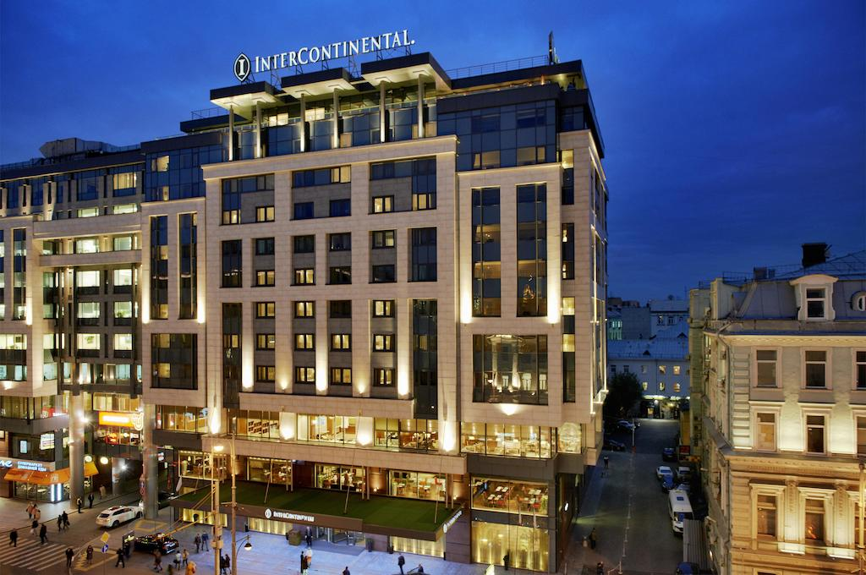
Анализ бренда «Intercontinental»
Концепция гостиницы Intercontinental Moscow Twerskaya предполагает привлечение бизнес-турисов, а также путешественников, приезжающих изучить достопримечательности и культурные ценности Москвы. Основной упор сделан на следующие факторы:
Близкое расположение к метро и культурным ценностям.
Обширный перечень дополнительных услуг.
Возможность проведения конференций.
Роскошная атмосфера.
Модернизированный номерной фонд.
Персонал, знающий несколько иностранных языков.

Slide 11
Рекомендации по эффективному использованию информации в формировании бренда «Intercontinental»
Компании следует продолжить укрепление своего бренда - несмотря на то, что торговая марка уже сейчас является прекрасно узнаваемой и, в большинстве своем, вызывает положительные эмоции, необходима дальнейшая работа по поддержанию имиджа. Кроме того, следует продолжать открывать филиалы (в частности, в России), чтобы гостиницы были в непосредственной близости в любом городе.

Slide 12
СПАСИБО ЗА ВНИМАНИЕ

